Slide 1
Муниципальное бюджетное образовательное учреждение Кирилловский детский сад «Теремок»
Познание
«Листопад, листопад,
засыпает старый сад»
Воспитатель: Павлюченкова В.А.

Slide 2
Миновало лето Осень наступила На полях и в рощах Пусто и уныло. Птички улетели, Стали дни короче Солнышка не видно , Темны темны ночи.

Slide 3
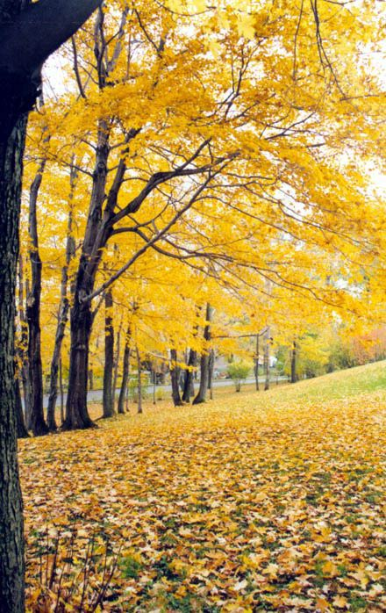
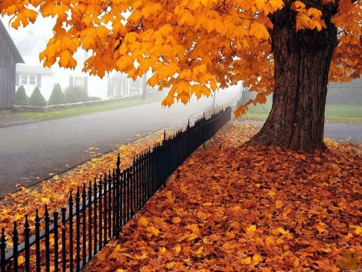
Составьте рассказ по картинам об осени

Slide 4
Посмотрите на красоту осенних деревьев ,листья на них разного цвета Лес, точно терем расписной Лиловый ,золотой, румяный Веселой, пестрою стеной Стоит над светлою поляной

Slide 5
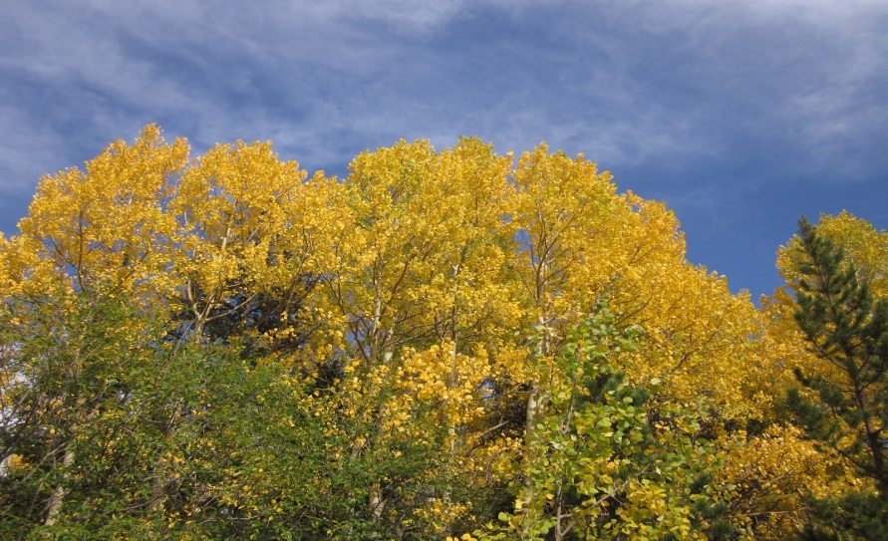
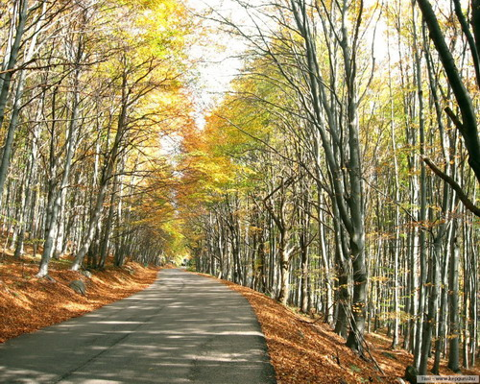
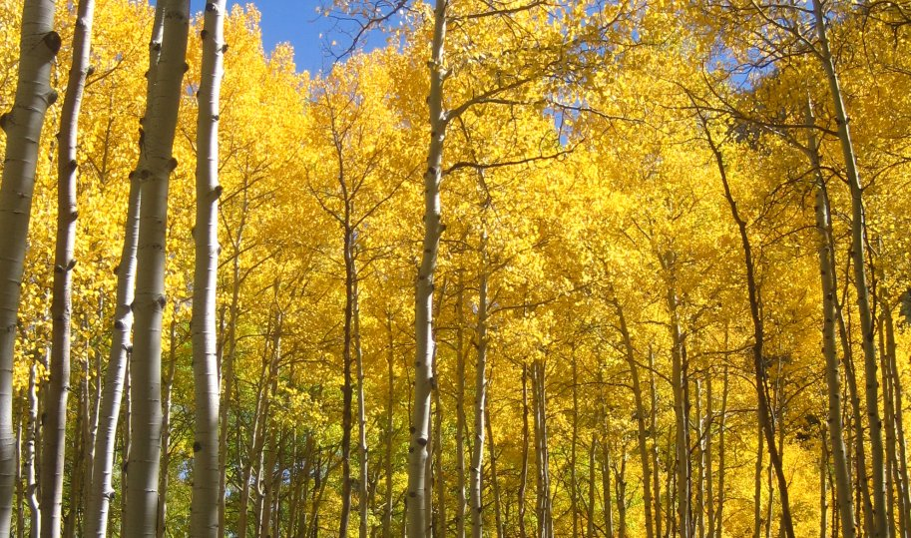
Осинку окрасила осень Осинка мне нравится очень Она позолотой блистает Одно только жаль-облетает.

Slide 6
Покажите как падают листочки (дети имитируют движение листьев под чтение стихотворения)
Мы листики осенние
На ветках мы сидим
Дунул ветер-полетели
Мы летели ,мы летели
И на землю тихо сели
Ветер снова набежал
И листочки все поднял
Закружились полетели
И на землю тихо сели

Slide 7
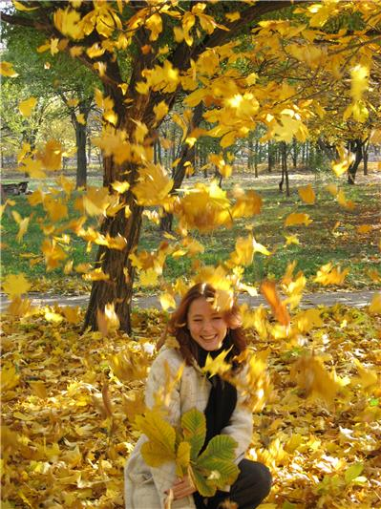
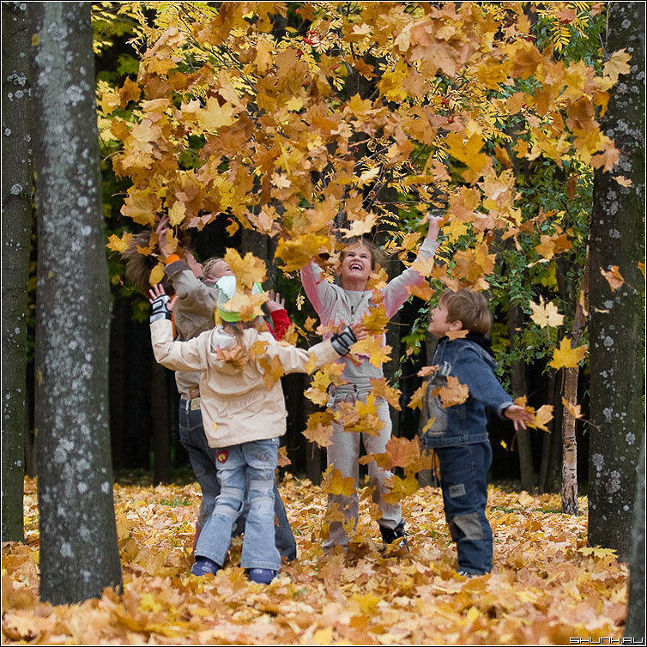

Slide 8
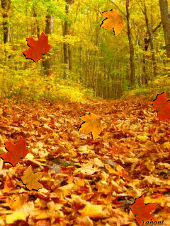
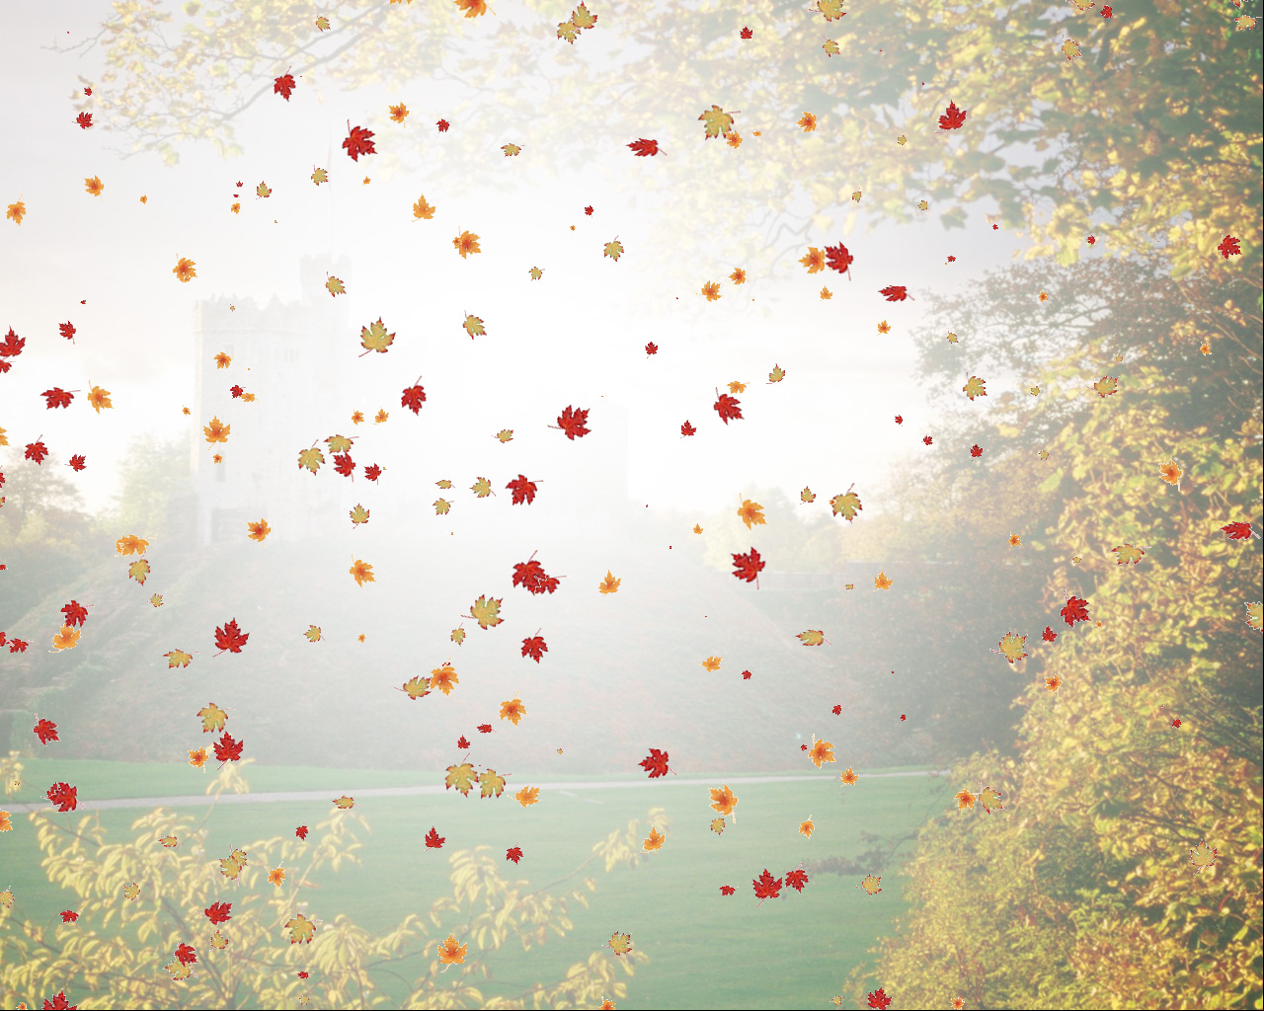

Slide 9
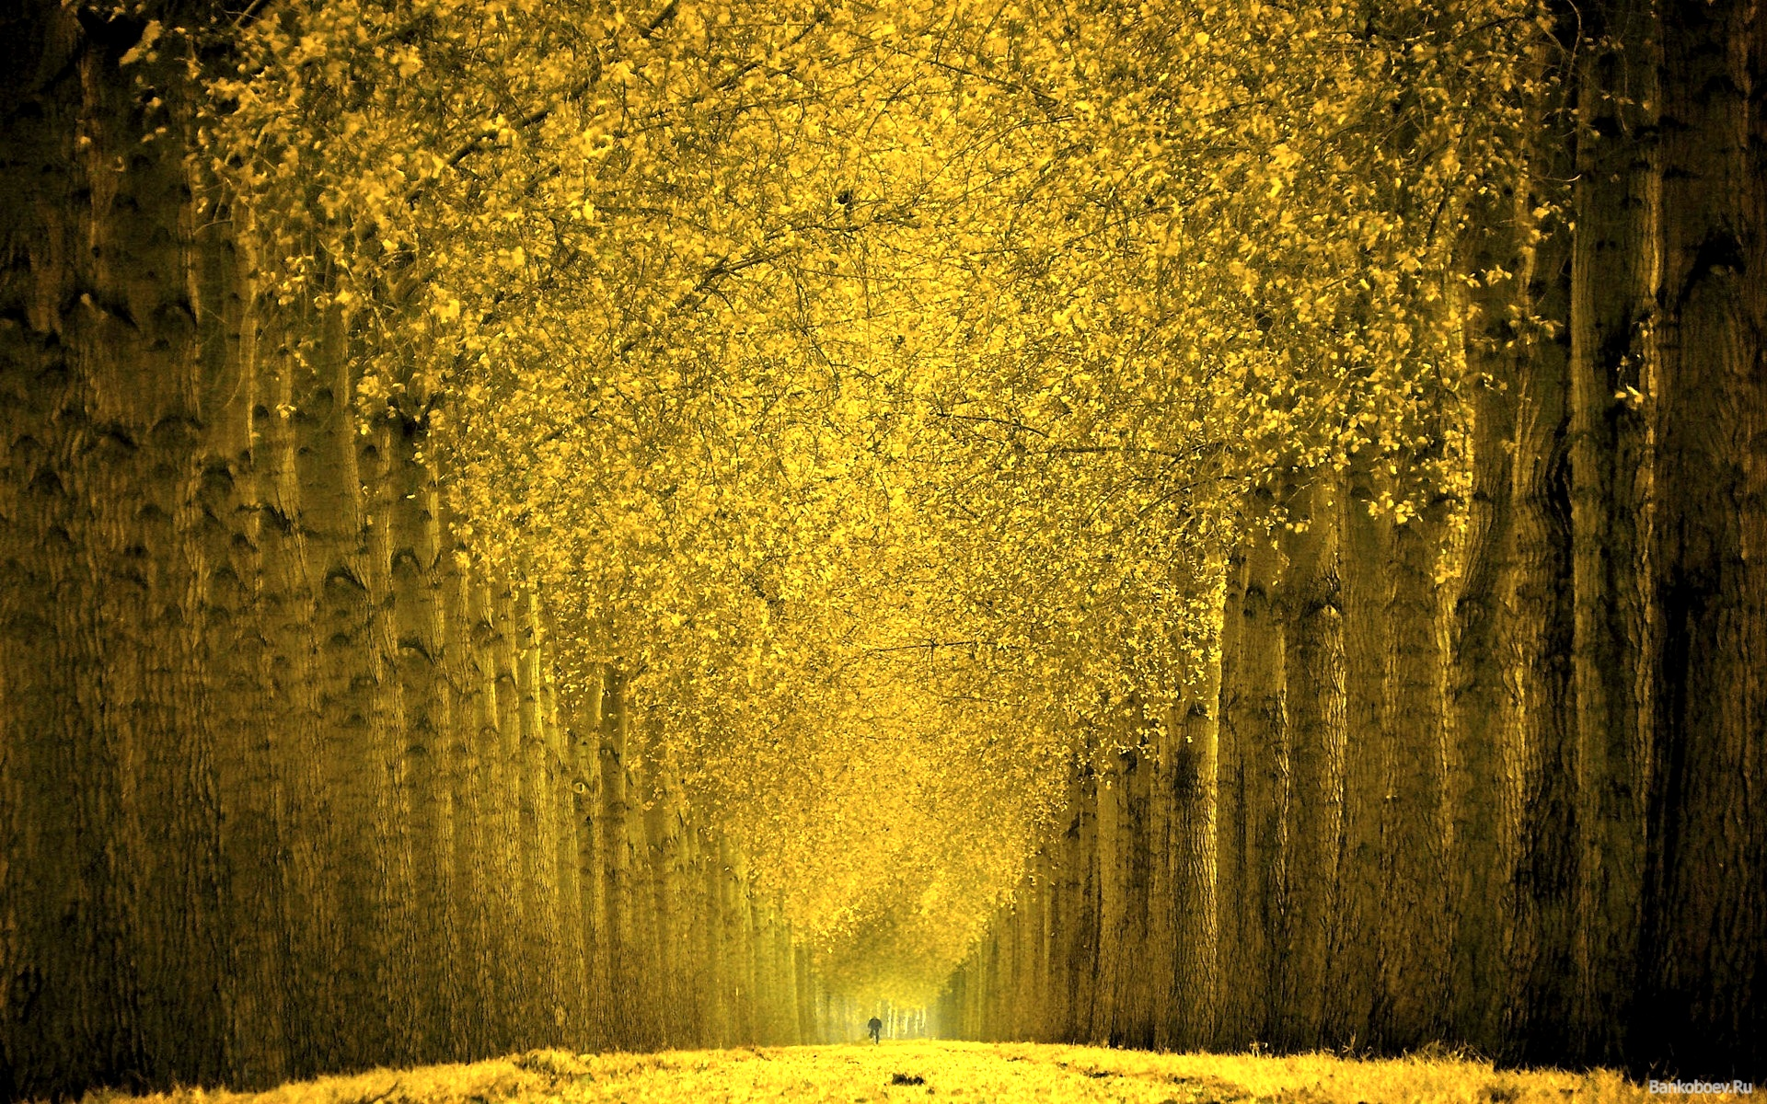

Slide 10
Литература 1Федеральные Государственные Требования под редакцией(Н.Е.Веракса, Т.С.Комаровой, М.А.Васильевой) 2.Интернет-ресурсы

